Slide 1
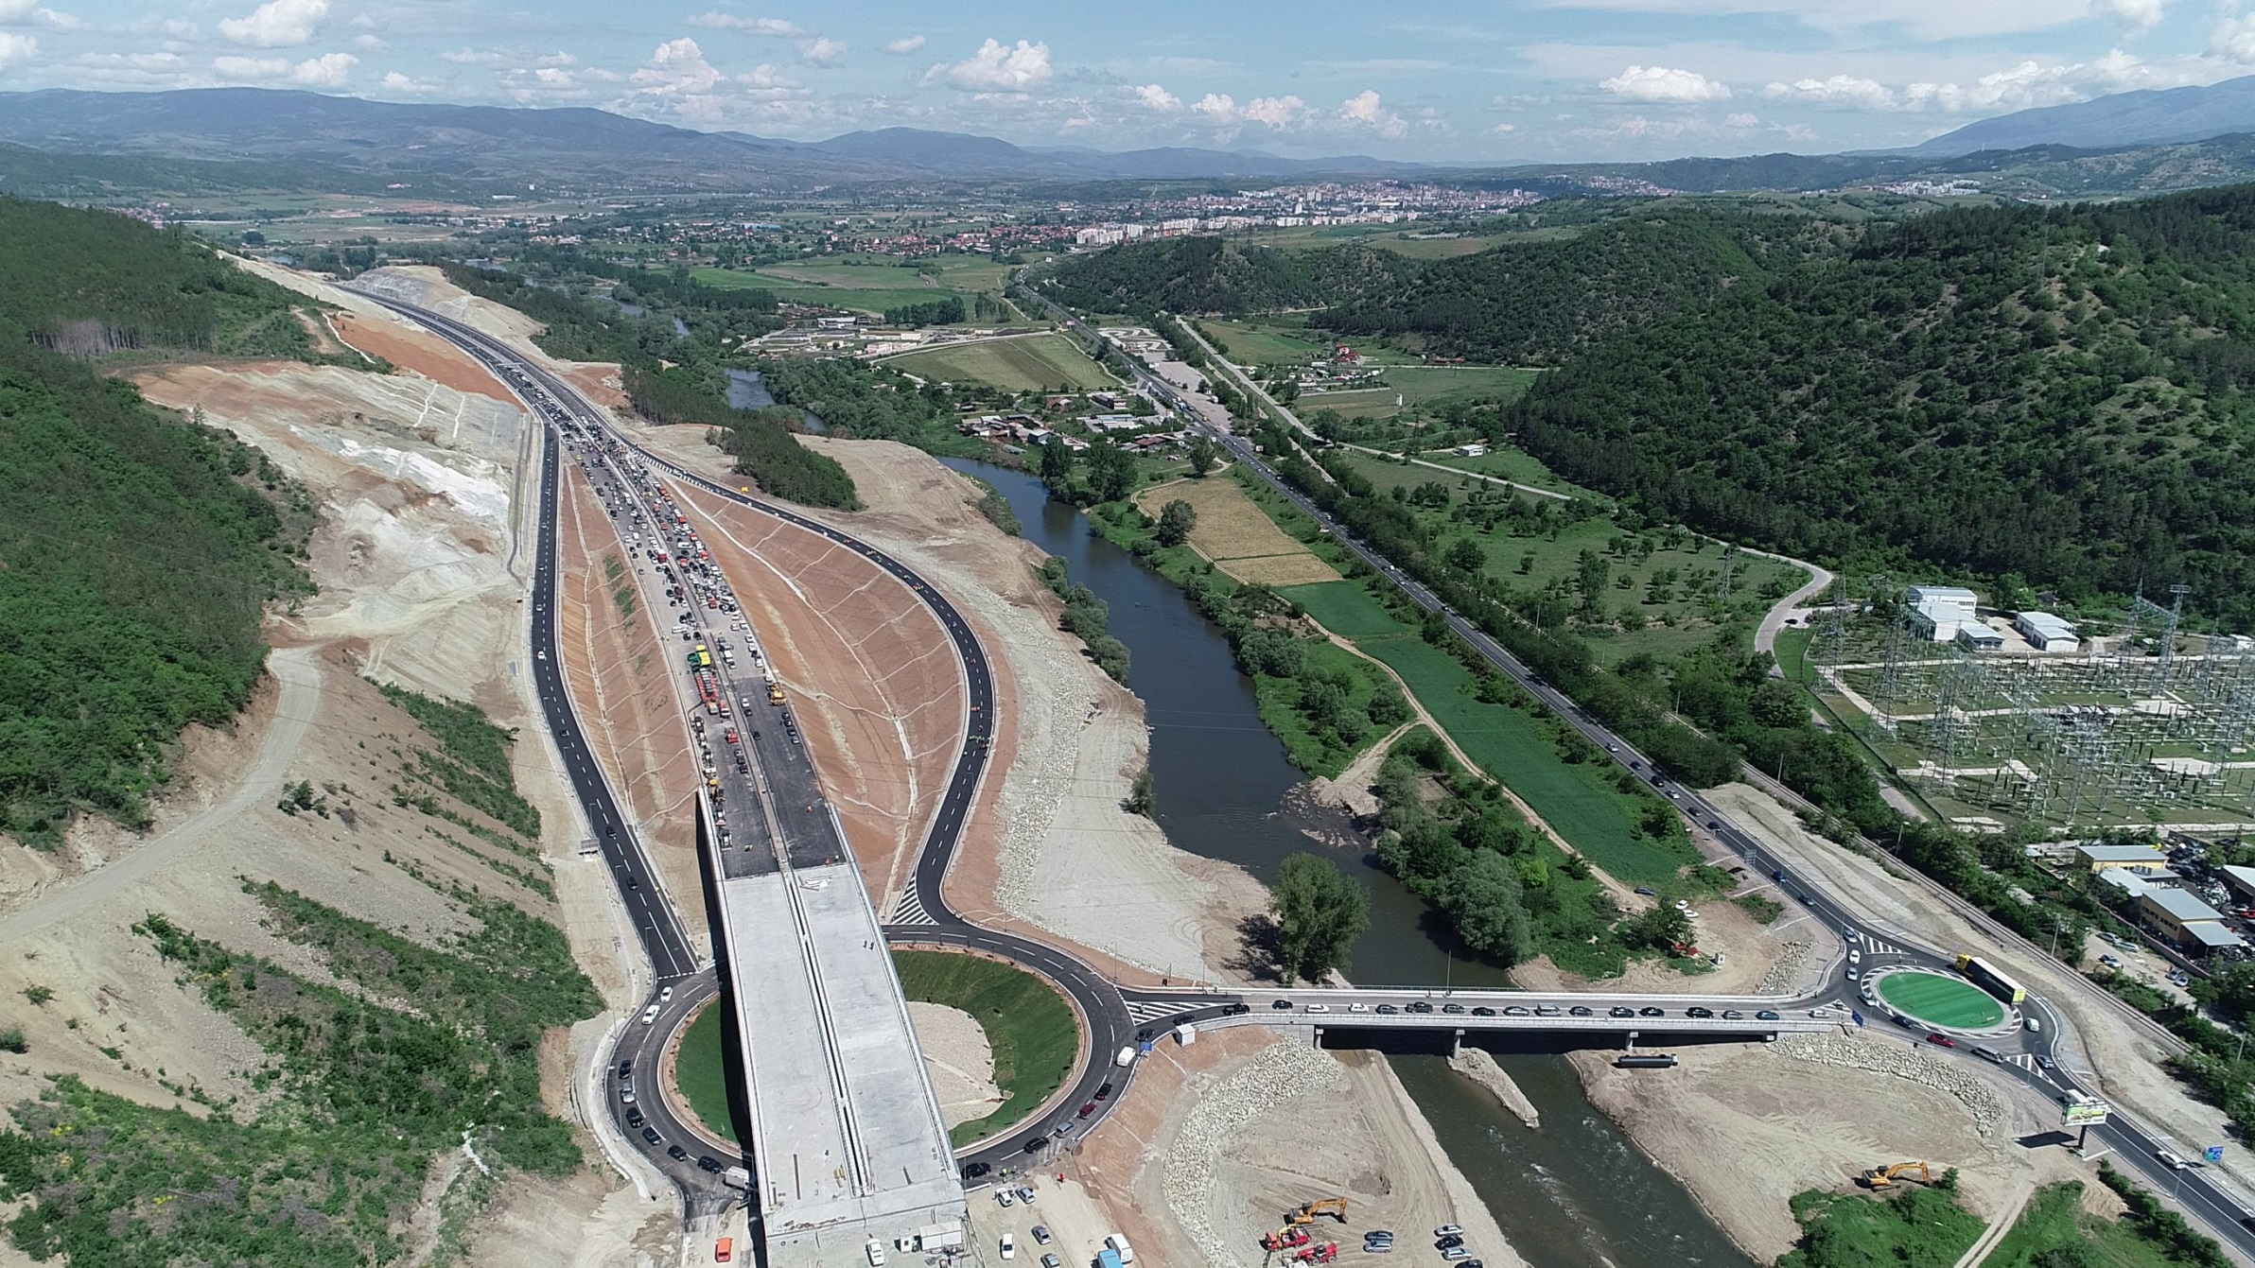
КОМИТЕТ ЗА НАБЛЮДЕНИЕ НА ОПТТИ 2014 - 2020 г.
инж. Златка Петева
Директор на Дирекция „Изпълнение на проекти по ОПТТИ 2014-2020“
Агенция „Пътна инфраструктура“
11-12 май 2022 г. - София

Slide 2
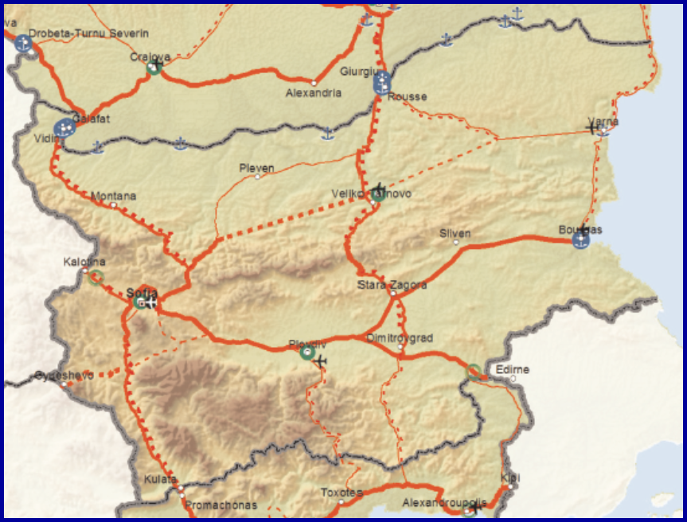
Проекти по ОПТТИ 2014-2020
Път I-1 (Е-79) „Видин - Монтана - Враца“
(подготовка) Приоритетна ос 5
АМ ,,Русе – Велико Търново“
(подготовка) Приоритетна ос 2
АМ „Европа“
Приоритетна ос 2
Приоритетна ос 5
-Обучения
-Архив
-Възнаграждения
АМ „Струма“ Лот 3
Приоритетна ос 2
Проектиране и/или СМР
Подготовка на проект

Slide 4
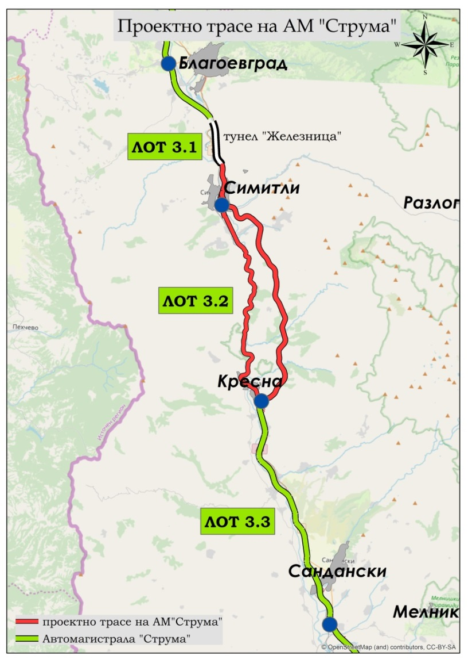
ПРОЕКТИ В ИЗПЪЛНЕНИЕ
Автомагистрала „Струма“, Лот 3
Дължина на трасето: 64.20 км
Лот 3.1 Благоевград – Крупник – 12.6 км
Лот 3.1 тунел „Железница“ – 4.40 км
(тунел 2.00 км и 2.40 км трасе преди и след съоръжението)
Лот 3.2 Крупник – Кресна

Slide 5
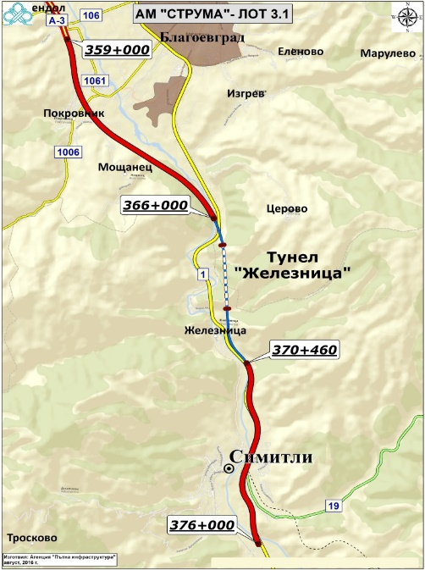
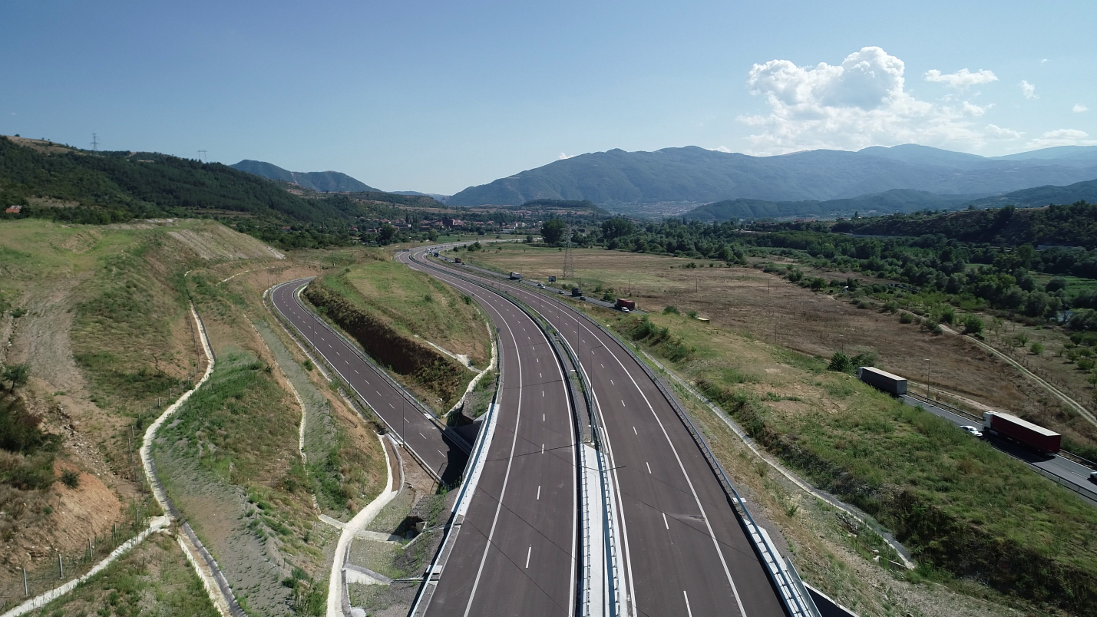
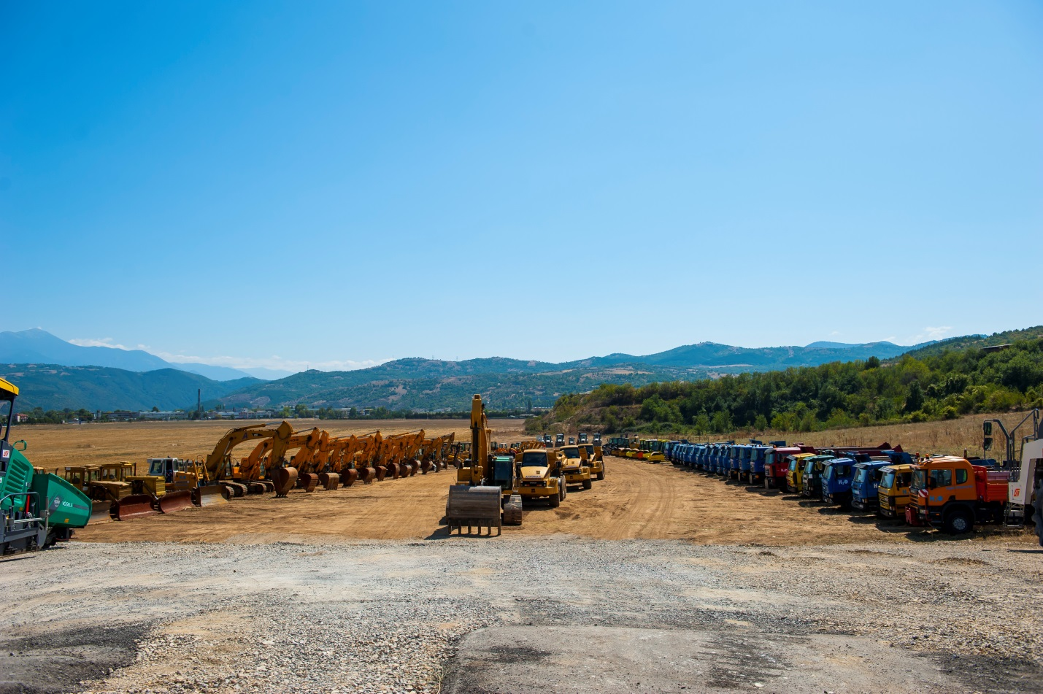
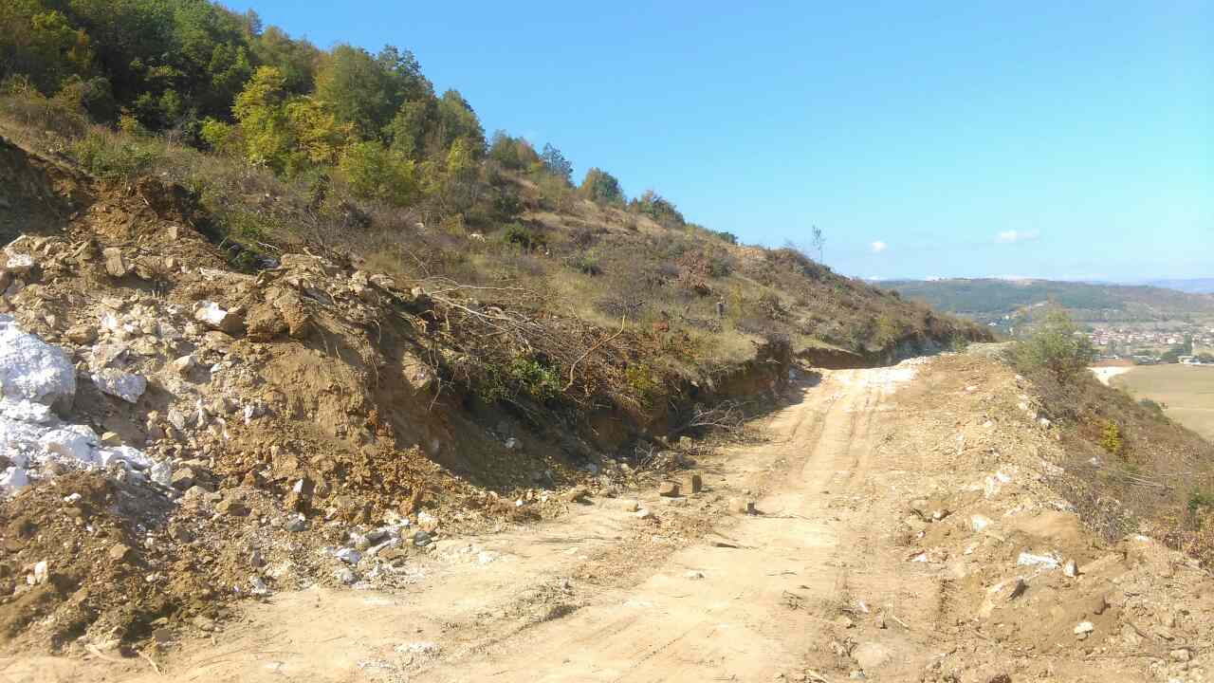
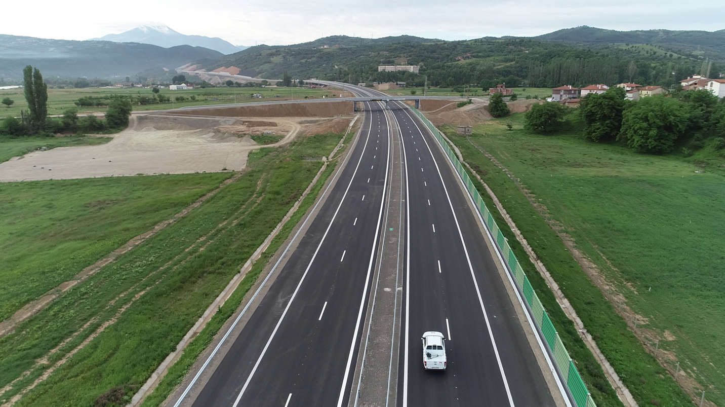
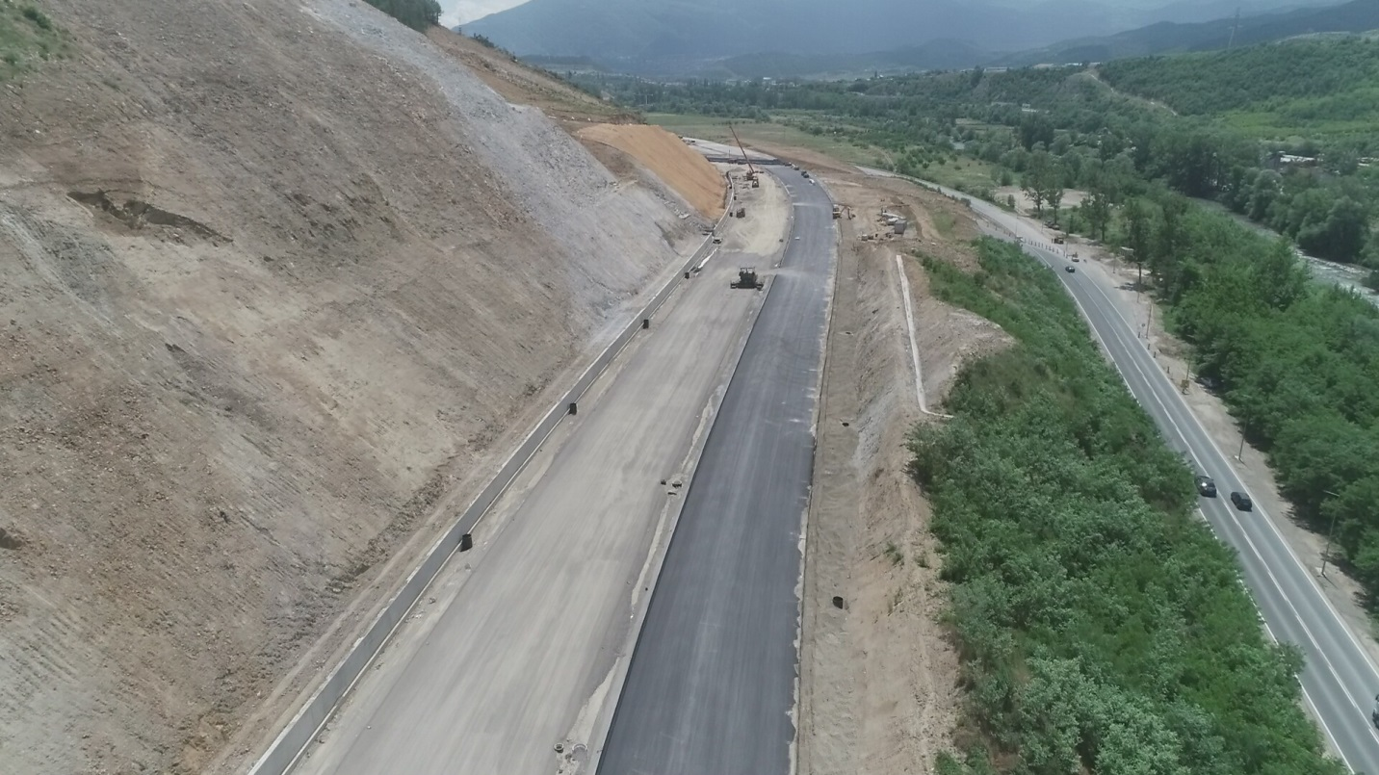
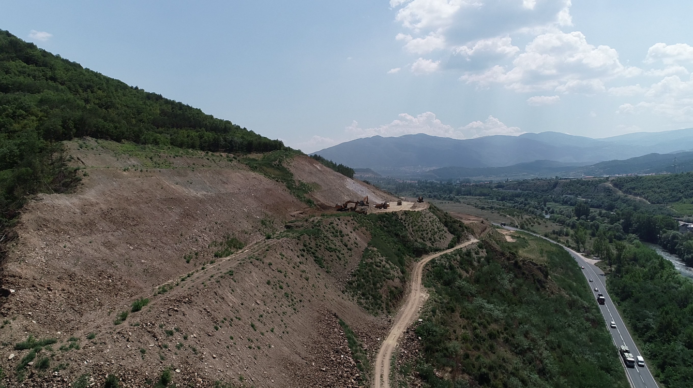
АМ „Струма“ – Лот 3.1, Лот 3.3 и тунел „Железница“
Лот 3.1 от Благоевград до Крупник от км 359+000 до км 366+000 и от км 370+400 до км 376+000
Обща дължина 12.6 км
СЕГА
ПО ВРЕМЕ
ПРЕДИ
Участък от
км 359+068 до км 365+500
ПО ВРЕМЕ
СЕГА
ПРЕДИ
Участък от
км 370+400 до км 373+100
Срок за завършване: 25.06.2022 г.

Slide 6
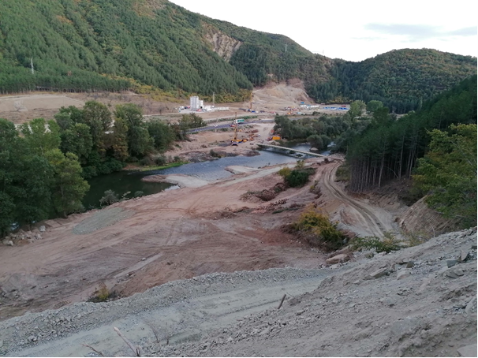
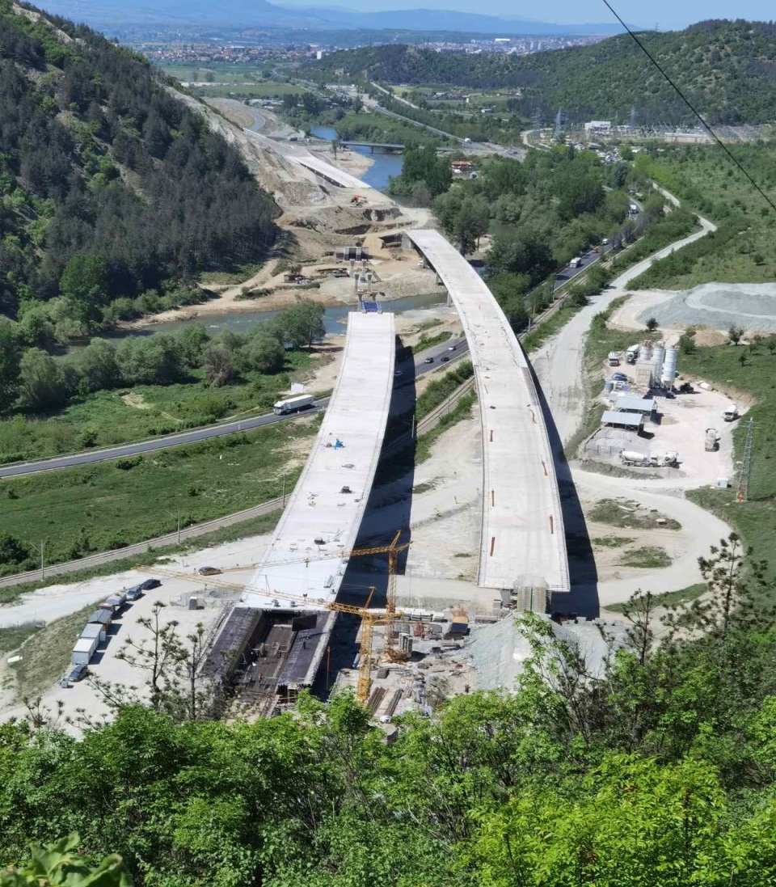
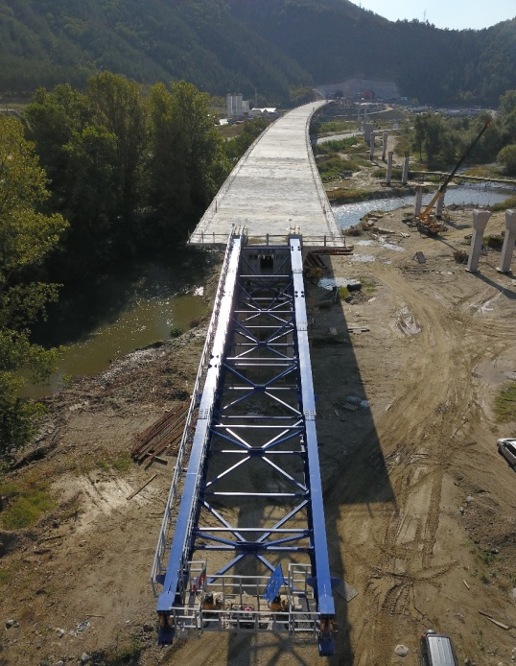
Тунел „Железница“
ПРЕДИ
Подучастък 1
Дължина – 0.72 км
Разрешение за строеж от 26.08.2019
Протокол 2a от 23.10.2019
ПО ВРЕМЕ
Проектиране и СМР – 35 982 414 лв. с ДДС
Супервизия – 719 739 лв. с ДДС
Срок за изпълнение на СМР – 69 календарни дни, след подписването на Акт – Образец 11
СЕГА

Slide 7
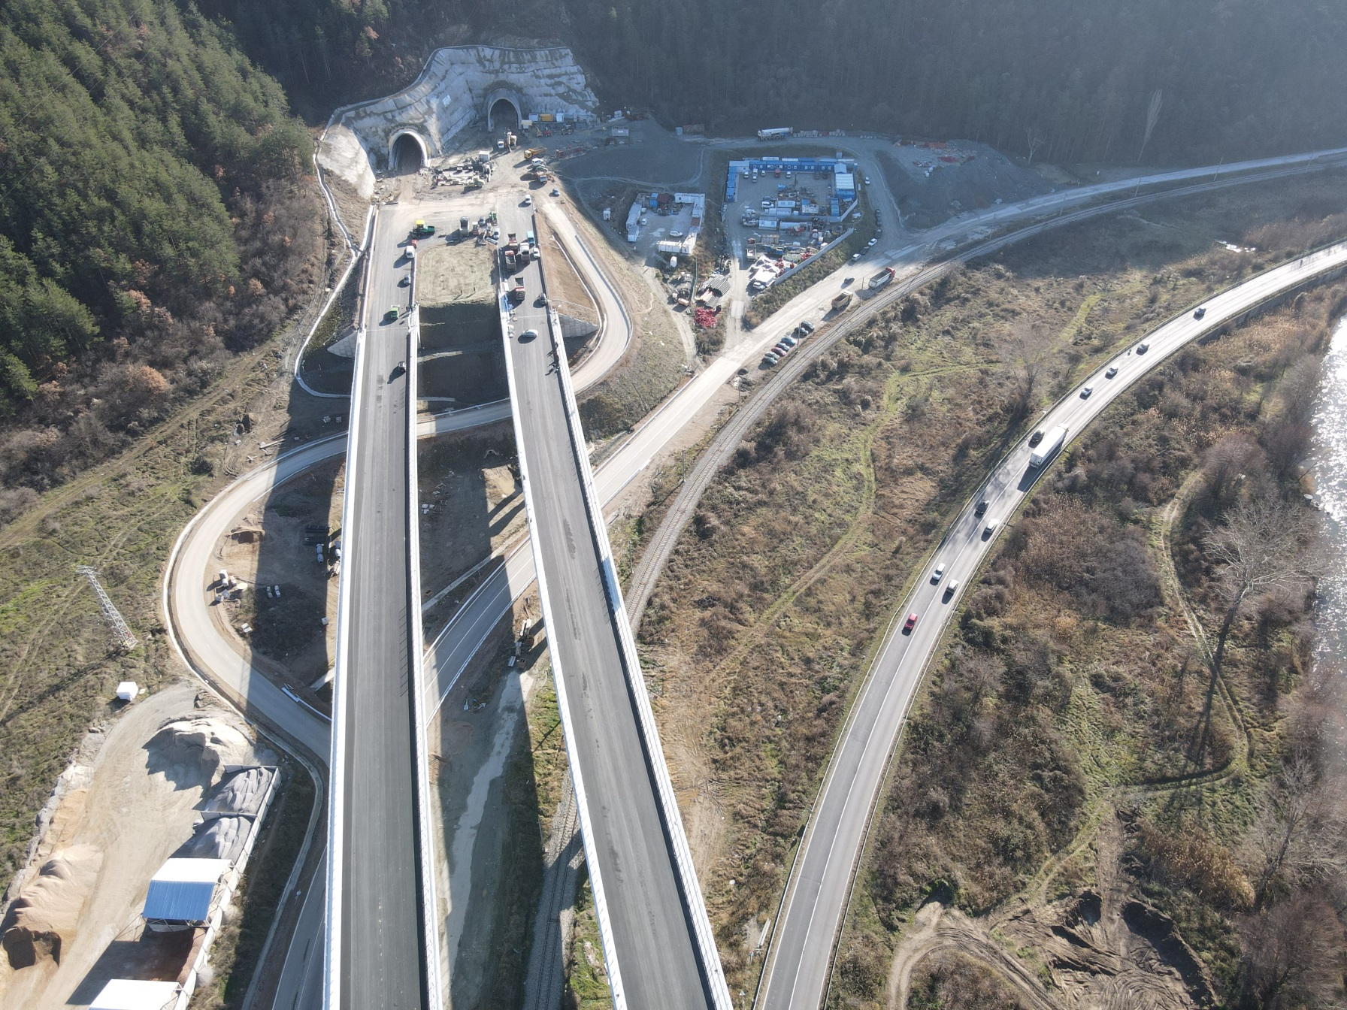
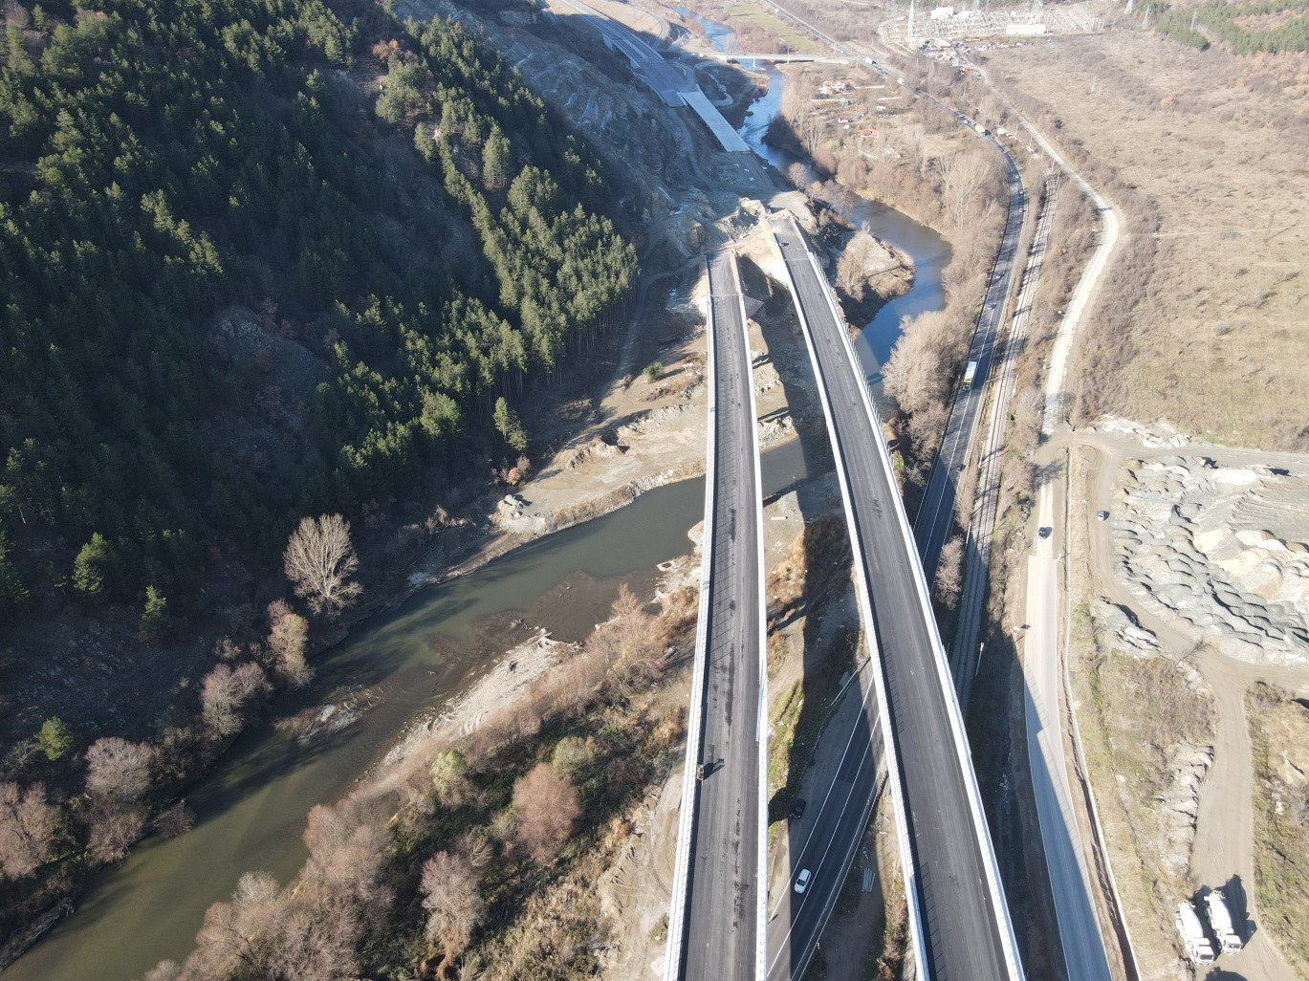
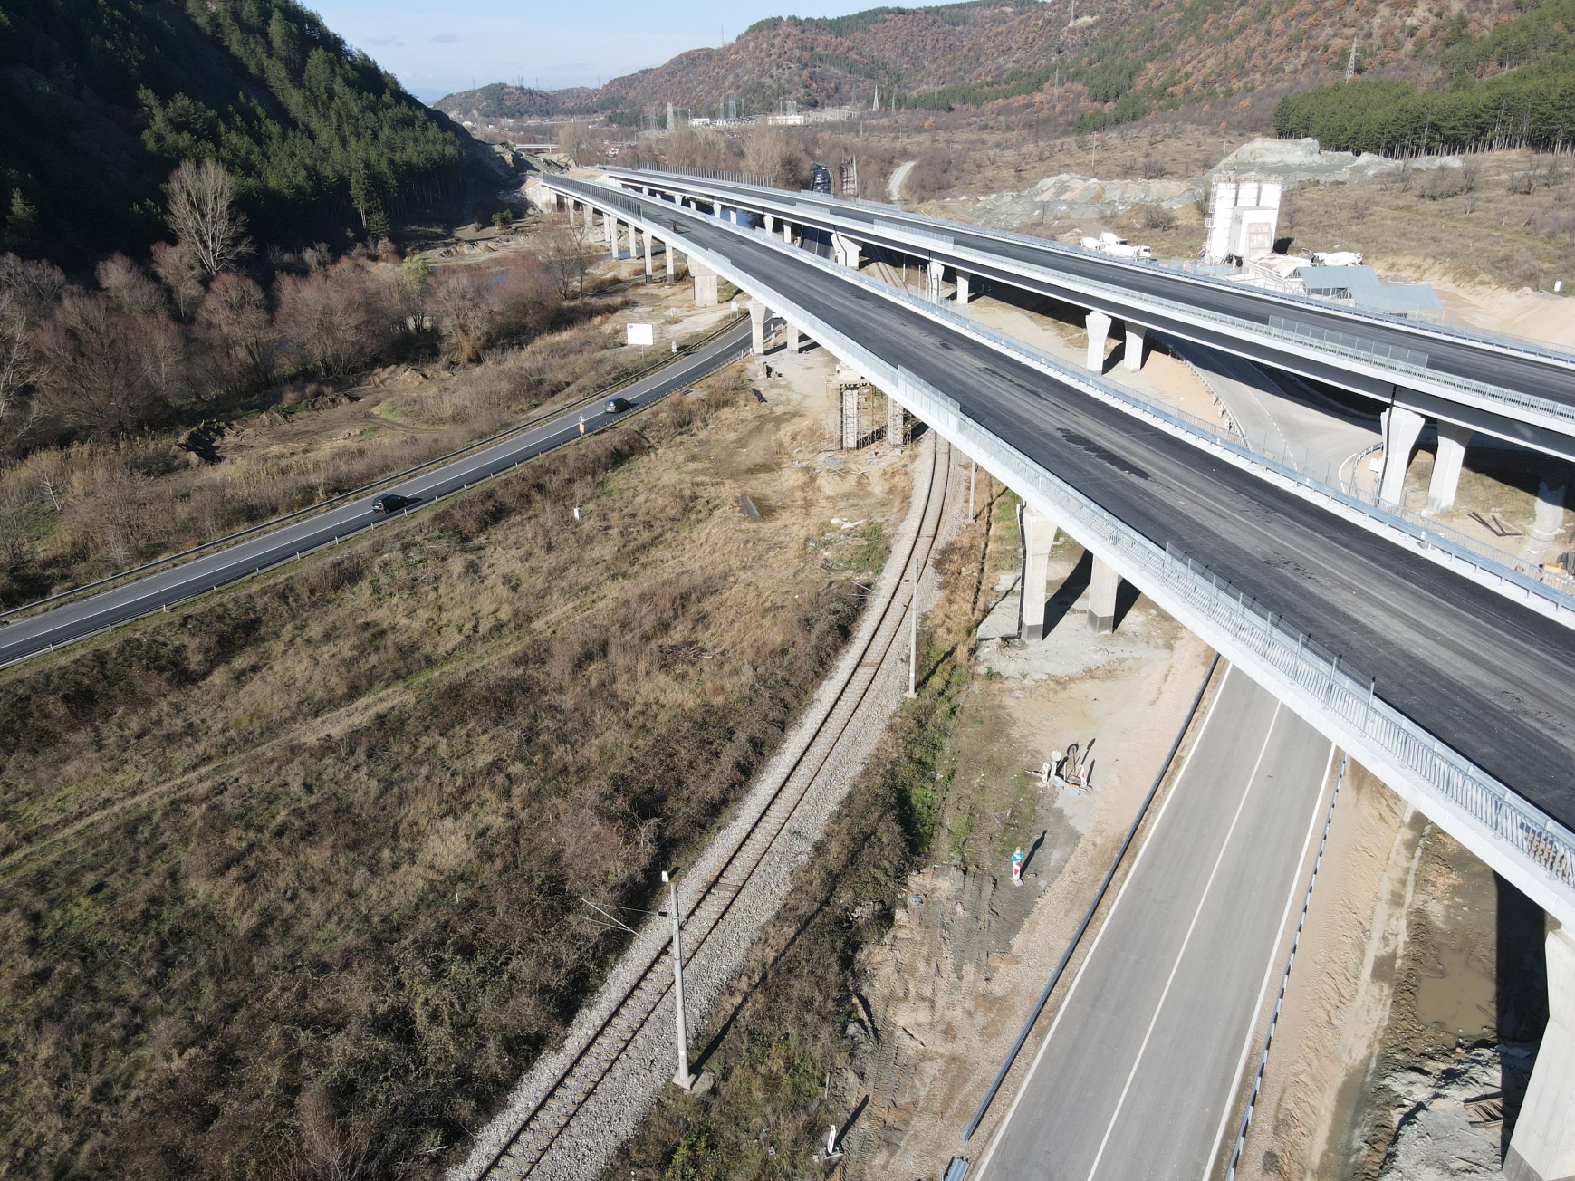
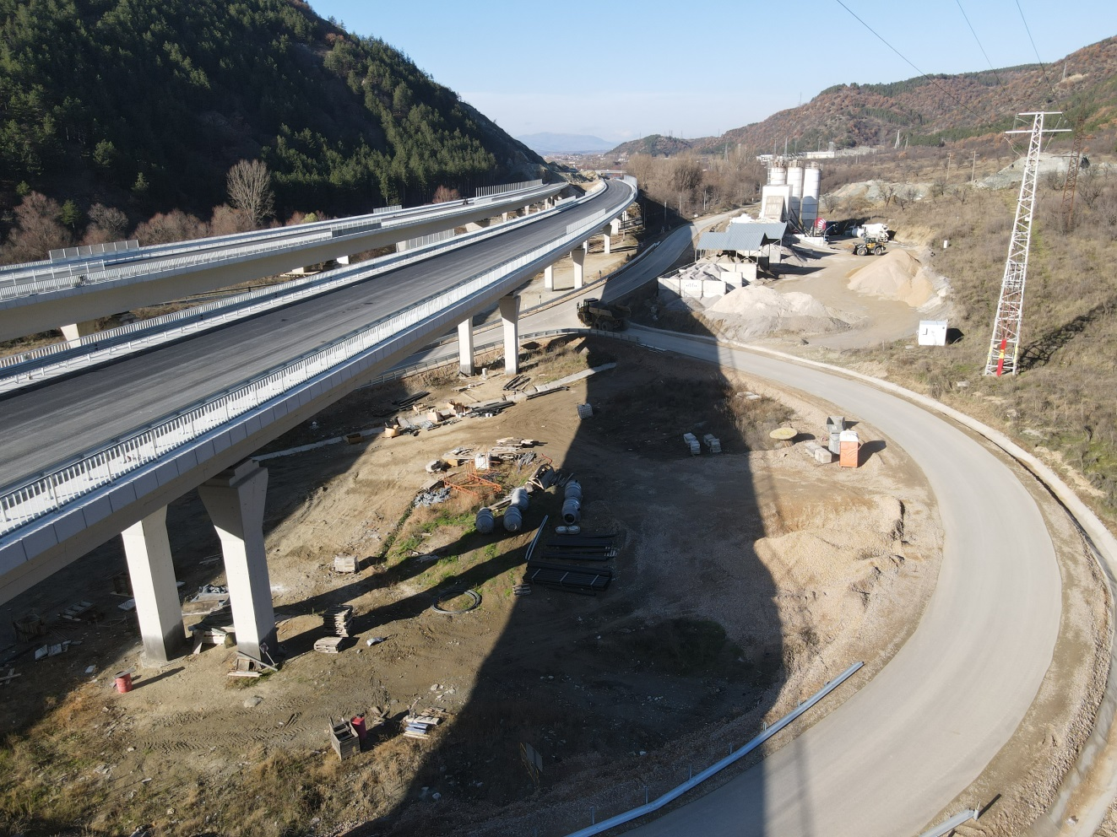

Slide 8
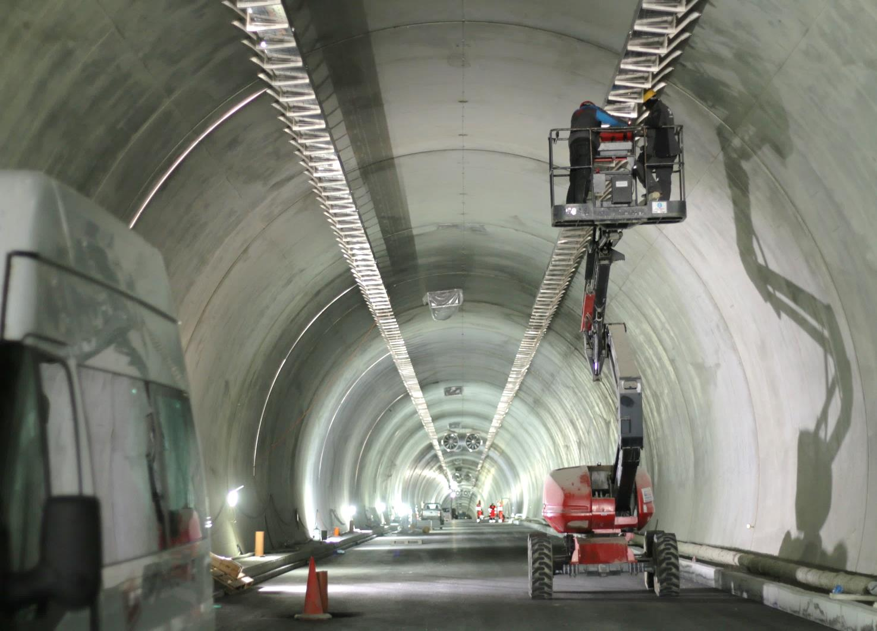
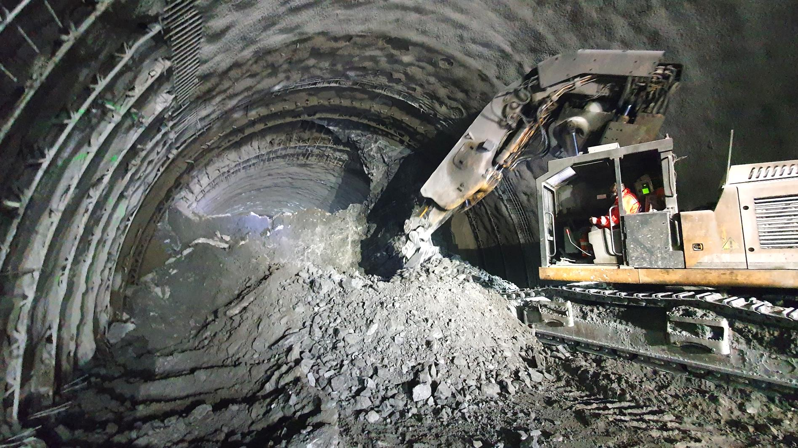
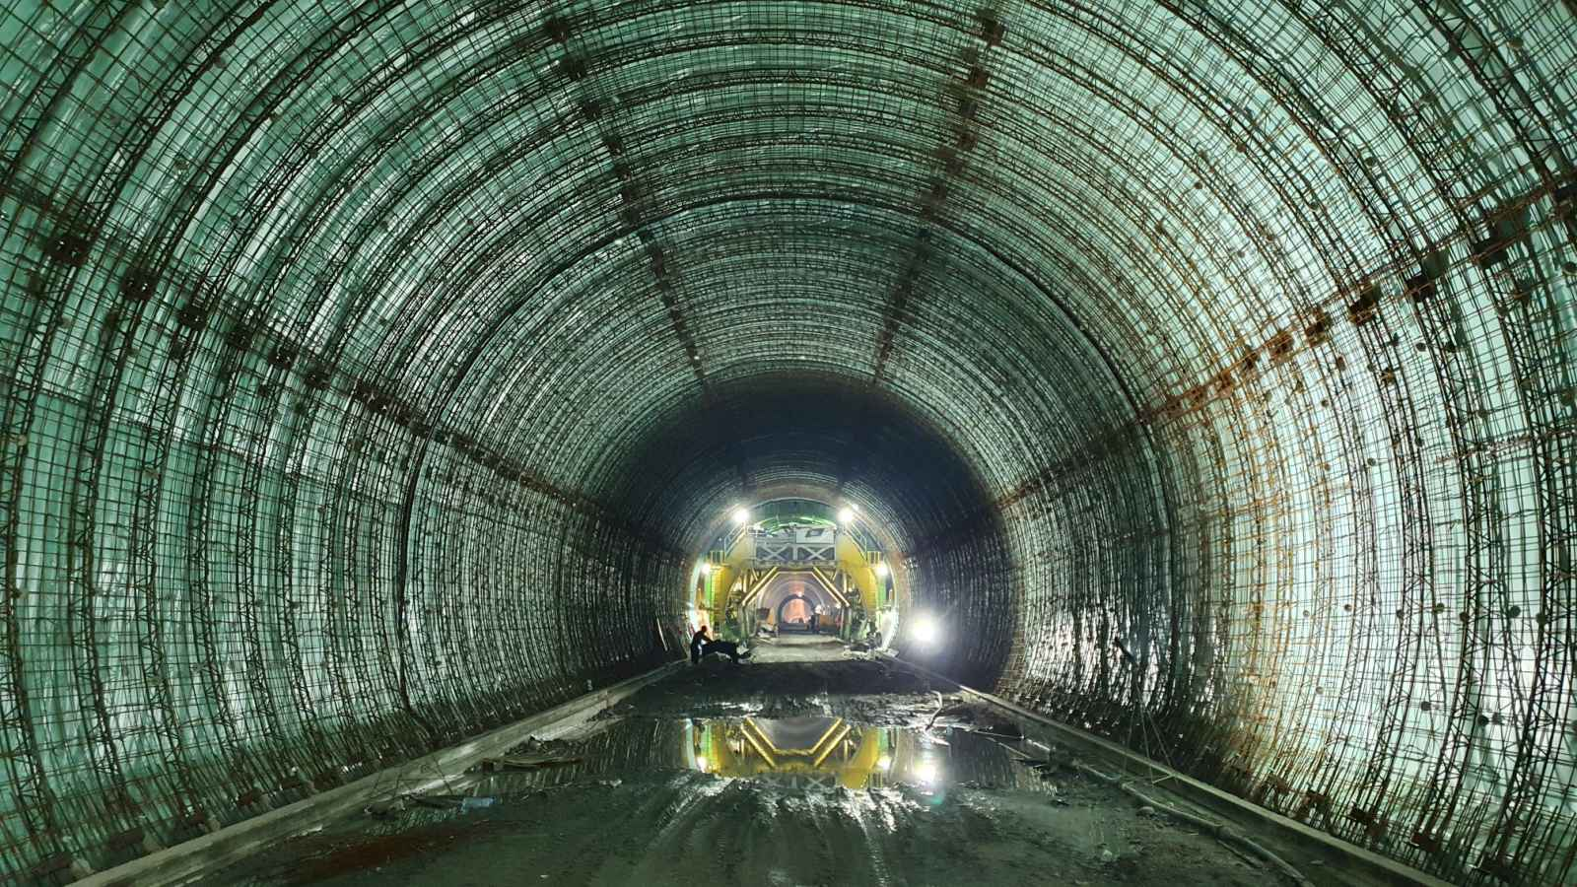
Подучастък 2
Дължина – 2.28 км
Разрешение за строеж от 16.10.2019 г.
Протокол 2a от 23.10.2019
Проектиране и СМР – 222 444 444,44 лв. с ДДС
Супервизия – 4 793 328 лв. с ДДС
НАЧАЛОТО
ПРОБИВЪТ
НАПРЕДЪКЪТ
Срок за изпълнение на СМР – 18.07.2022 г.

Slide 9
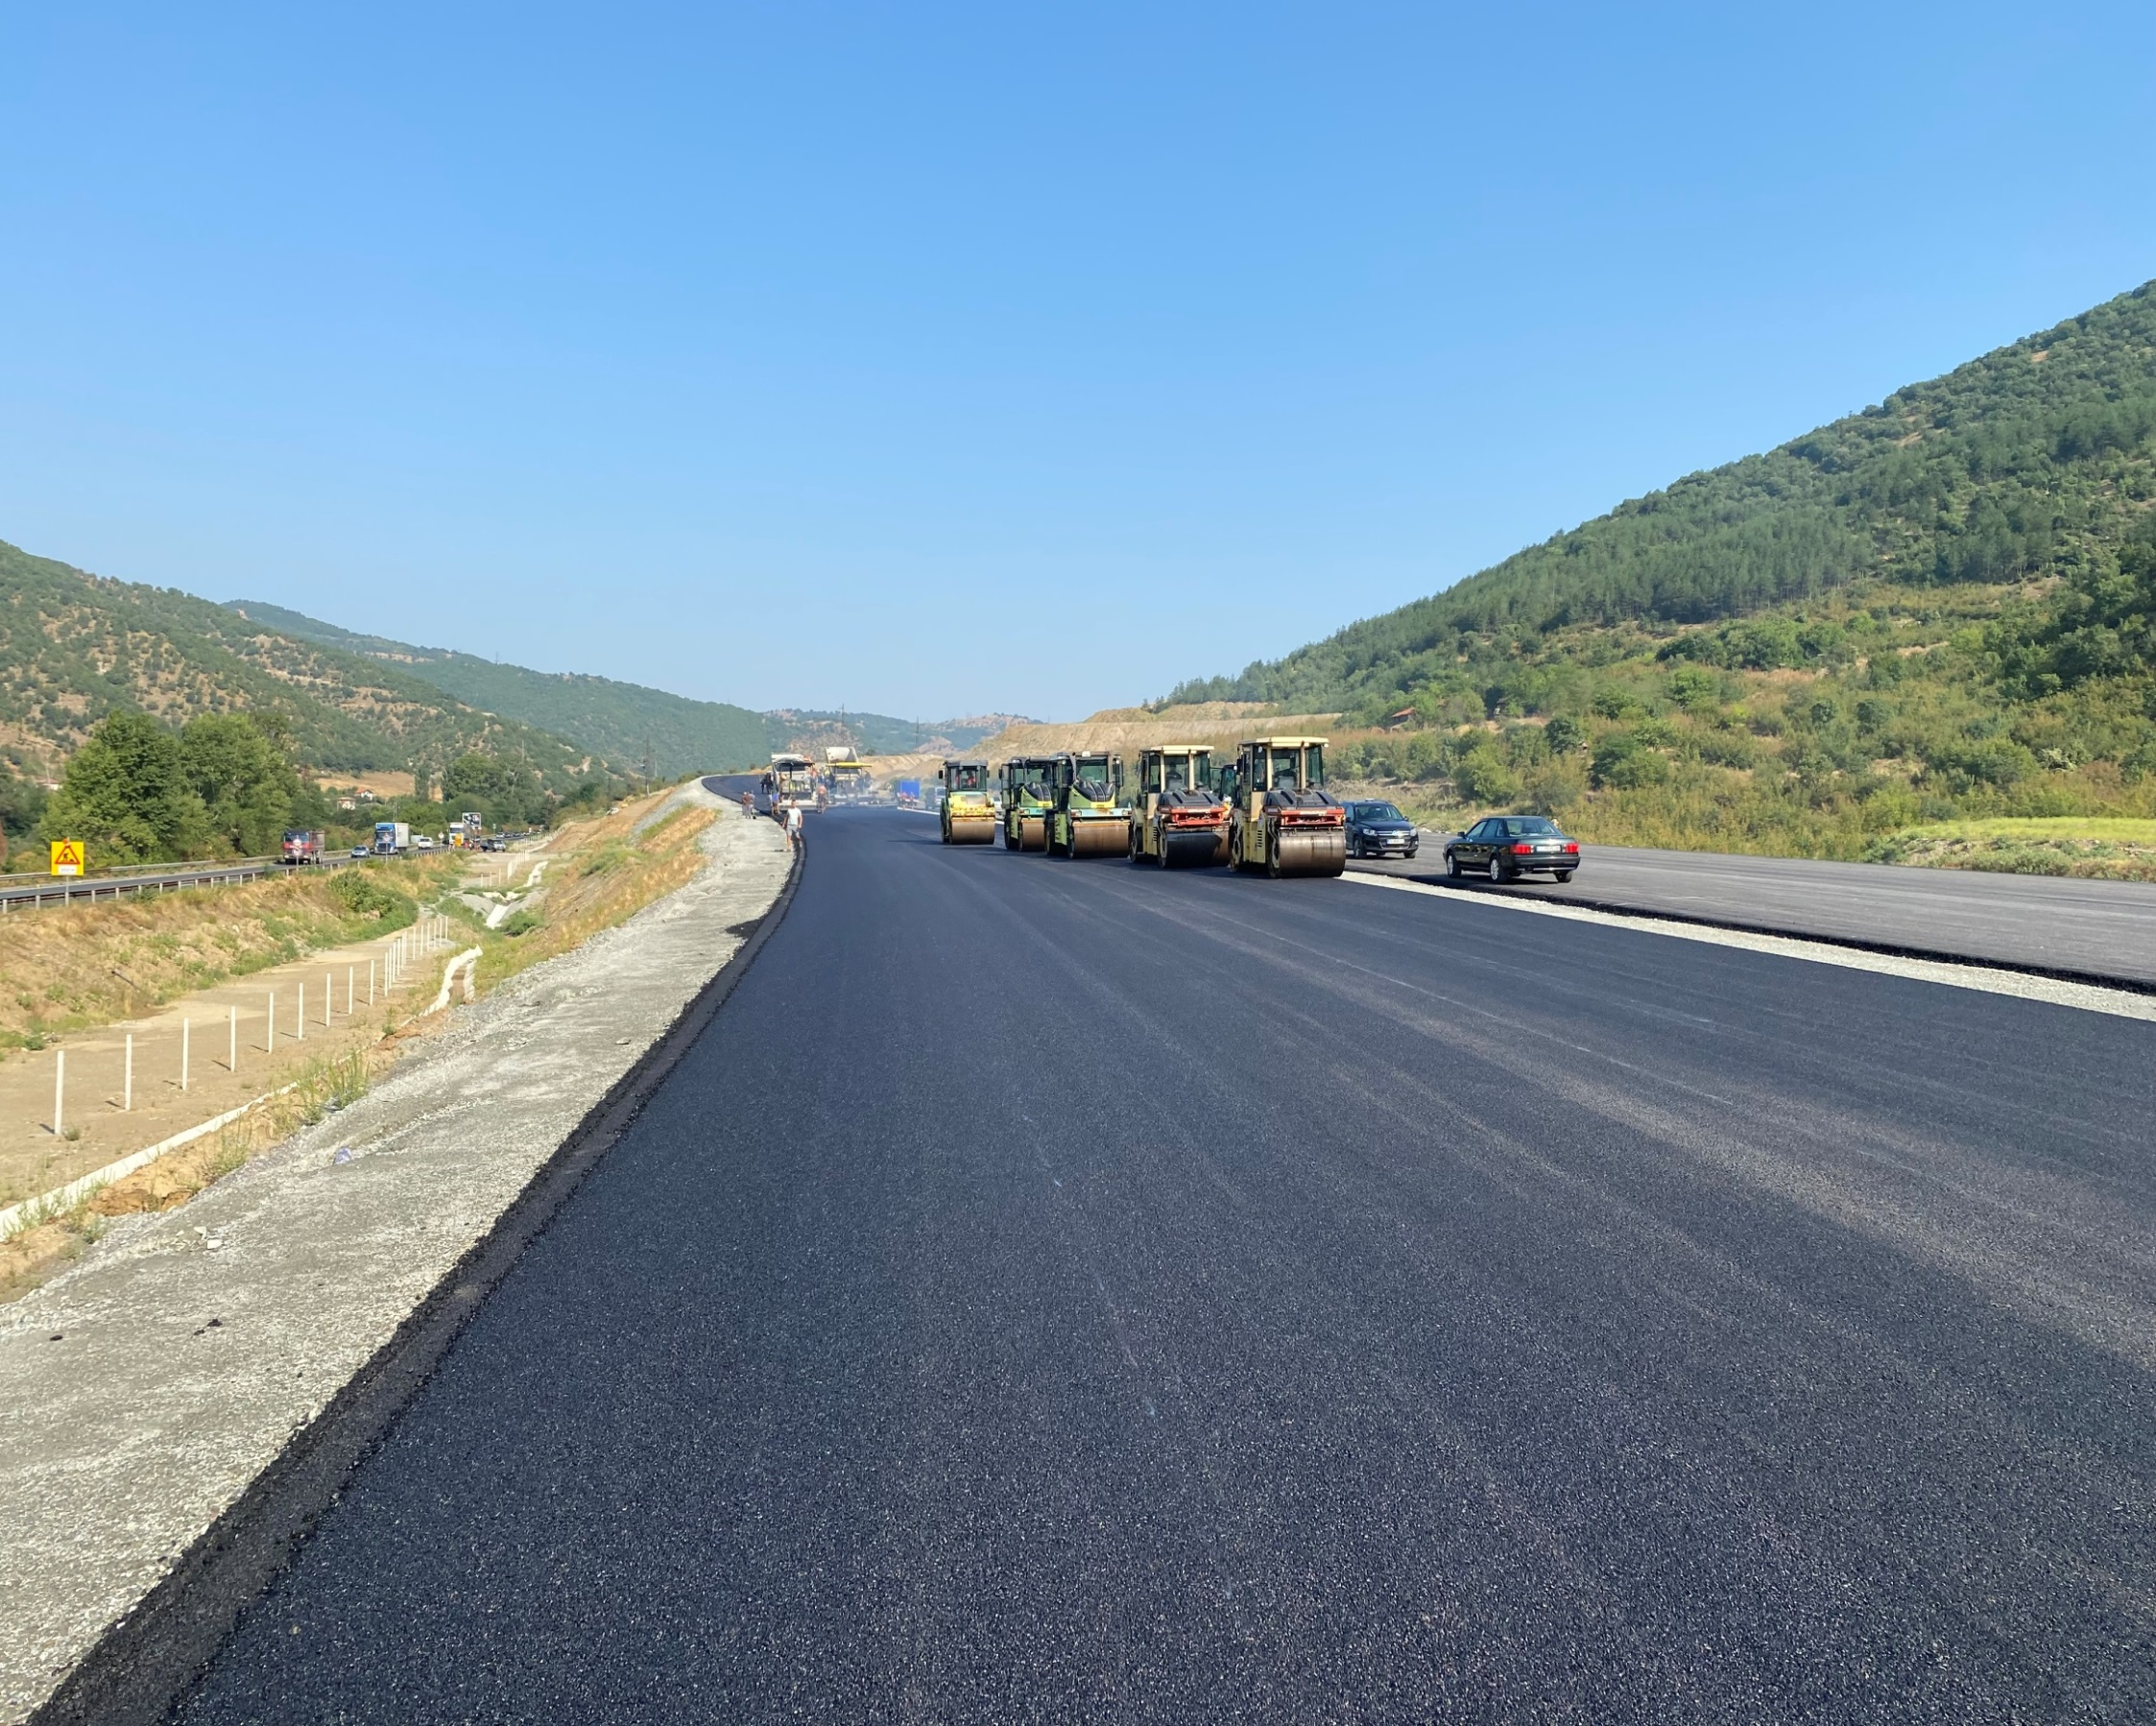
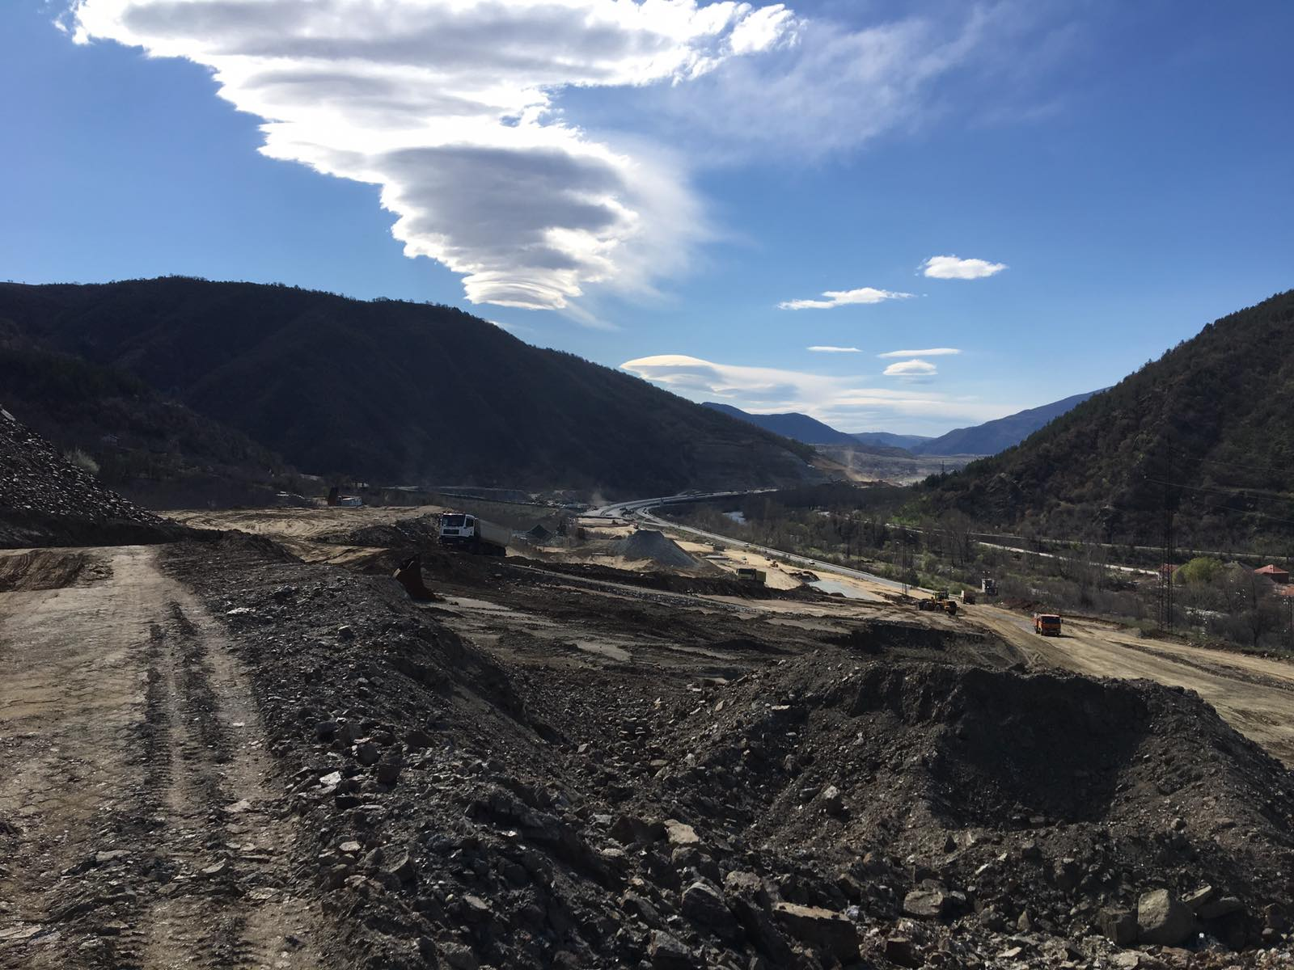
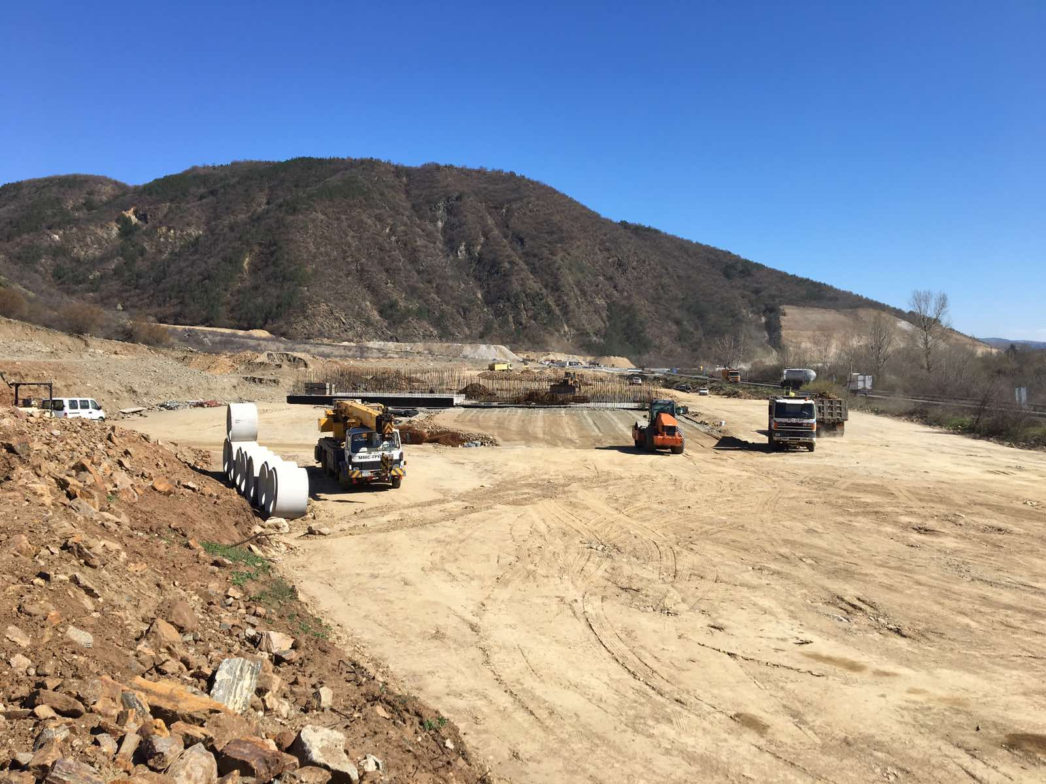
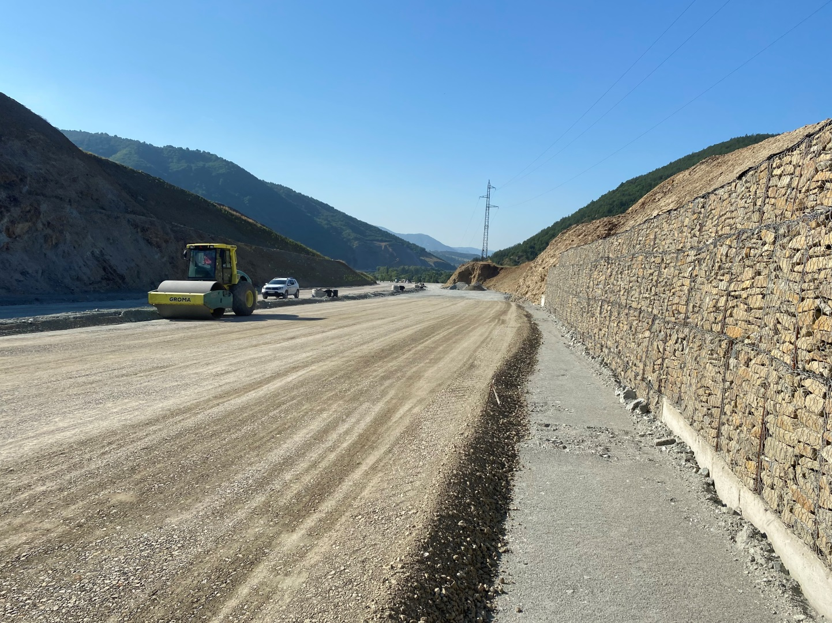
Подучастък 3
Дължина – 1,40 км
Разрешение за строеж от 16.10.2019
Протокол 2a от 23.10.2019 г.
ПРЕДИ
ПО ВРЕМЕ
СЕГА
Проектиране и СМР – 22 130 756 лв. с ДДС
Супервизия – 558 266 лв. с ДДС
Срок за изпълнение на СМР – 9.11.2022 г.

Slide 10
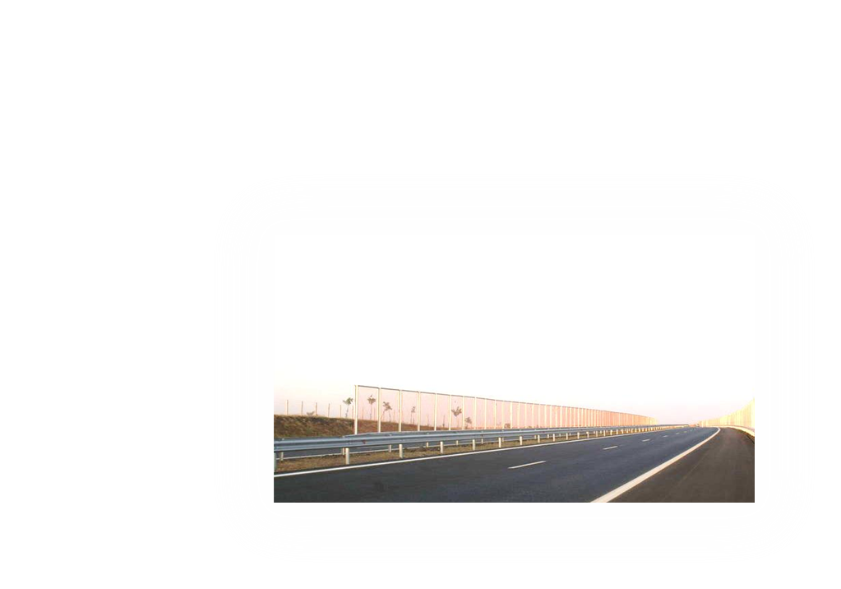




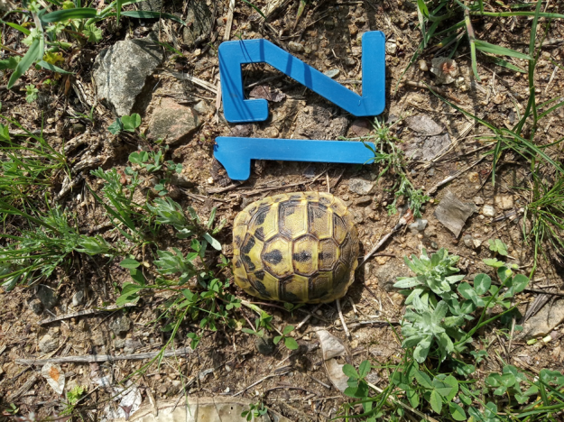
Дейности в рамките на Лот 3.2 на АМ „Струма“
Изработване на технически проект и изпълнение на част от мерките за смекчаване въздействието на трафика върху дивите животни и птици в Кресненското дефиле, посочени в Решение по ОВОС № 3-3/2017 г., и повишаване на безопасността в участъка
Сформирани 3 тематични
работни групи (БГ власти+НПО+научна общност)
Проведен одит по пътна безопасност на идеен проект
Провеждане на мониторинг върху
популациите на два вида сухоземни
костенурки и два вида змии в
Кресненския пролом

Slide 11
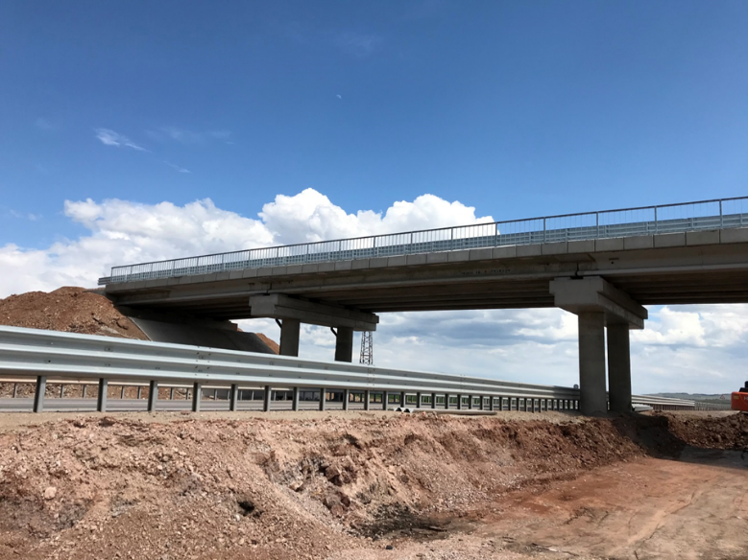
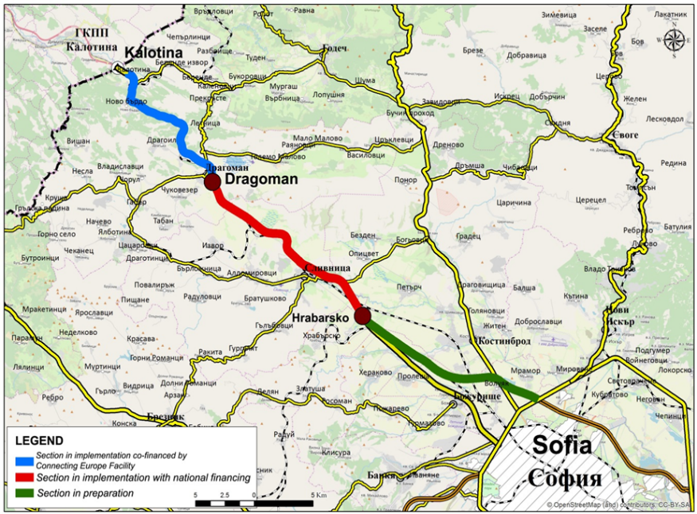
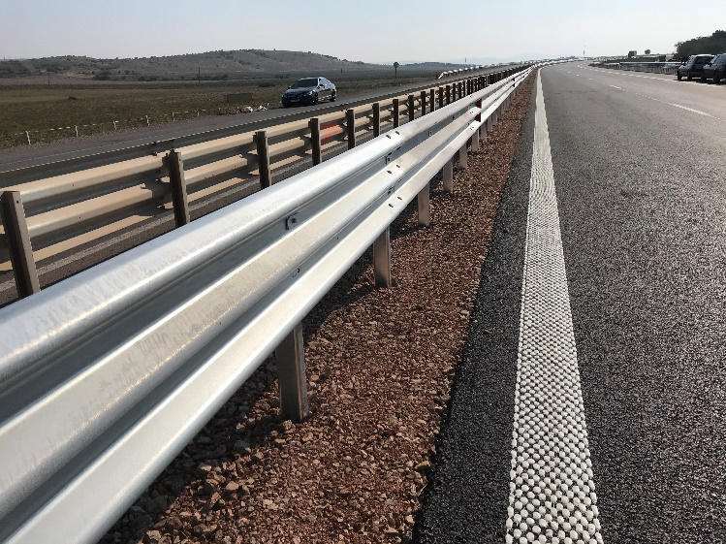

АМ „Европа“ от км 15+500 до км 48+903
Обща дължина – 33,4 км
У-к 1 Драгоман – Храбърско
Проектиране и СМР – 123 185 047 лв. с ДДС
Супервизия – 2 232 360 лв. с ДДС
У-к 2 Храбърско – СОП
Подписан договор за СМР
м. декември 2021 г.
Определяне на консервационни цели
за зони от НАТУРА 2000

Slide 12
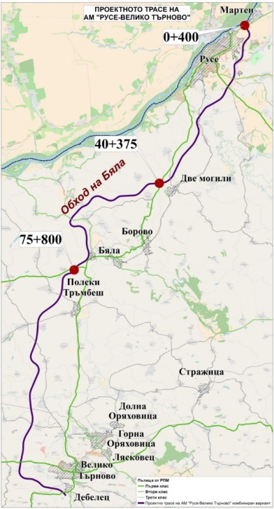
Подготовка на проект
АМ ,,Русе – Велико Търново“
Финансовото изпълнение
на проекта е 96 %
Подготовка на проект
„Видин - Монтана - Враца“
Изпълнението на проекта е приключило

Slide 13
Организация и поддържане на наличния архив на проекти по ОПТ 2007-2013 на АПИ
Осигуряване на финансови средства за покриване на разходи за обучения и командировки в чужбина и провеждане на работни срещи в страната за служители от АПИ, чиито функции са пряко свързани с подготовка, изпълнение и контрол на проекти по ОПТТИ 2014-2020
Осигуряване финансиране за изплащане на месечни възнаграждения на служители в АПИ, които изпълняват функции, свързани с подготовка, изпълнение и контрол на проекти по ОПТТИ 2014-2020 г. и за успешното приключване на ОПТ 2007-2013 г.

Slide 14
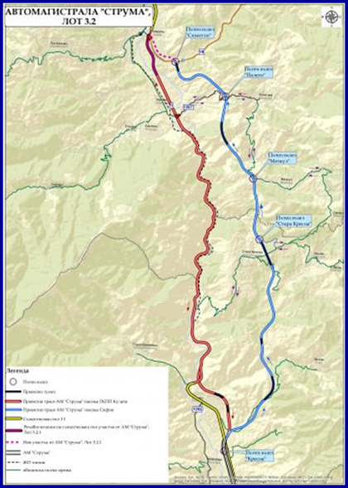
Програмен период 2021-2027
АМ „Струма“ – Лот 3.2
Крупник – Кресна
Лот 3.2.1 – проектиране и строителство на ляво платно от км 375+860≡376+000 от Лот 3.1 на АМ „Струма“ до км 389+100
Лот 3.2.2 – проектиране и строителство на ляво платно от км 389+100 до км 399+500, обходен път на гр. Кресна – част от дясно платно
Рехабилитация на съществуващия път I-1
След проведени тръжни процедури са определени изпълнители на Лот 3.2.1 и Лот 3.2.2
Определяне на консервационни цели за зони от НАТУРА 2000

Slide 15
Обход на гр. Габрово, включително тунел под връх Шипка – Фаза ІІ
Дължина на трасето – 10,5 км
Ново строителство 7,6 км и 2,9 км рехабилитация на пътя
Тунел под връх Шипка – 3,2 км
Тръжна процедура за проектиране и СМР – обявена на 25.10.2019. Избран изпълнител;
Тръжна процедура за Консултант (Строителен надзор) – обявена на 13.02.2020 г. Избран изпълнител.
Определяне на консервационни цели за зони от НАТУРА 2000

Slide 16
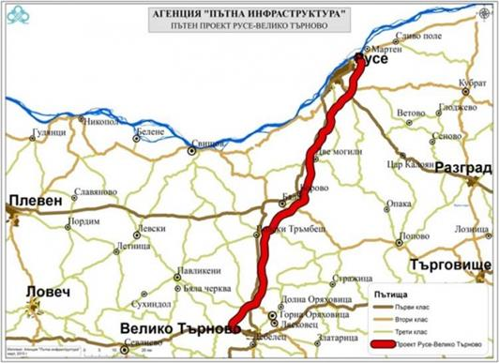
АМ „Русе – Велико Търново“
Дължина на трасето – 133 км
3 подучастъка:
1. Русе – Бяла
2. Обход на гр. Бяла
3. Бяла – Велико Търново
Тръжна процедура за проектиране и СМР за подучастък 1 и 2 – обявена на 08.12.2020 г. Към момента се извършва оценка на получените оферти;
Тръжна процедура за Консултант (Строителен надзор) за подучастък 1 и 2 – предстоящо обявяване
Определяне на консервационни цели за зони от НАТУРА 2000
След одобряване на ПТС от ЕК и съобразно Насоките за кандидатстване, АПИ ще предприеме необходимите действия за подготовка на ФК за проектите, включени в Програмата.

Slide 17
Ползи от реализирането на представените пътни проекти
Принос за постигане в голяма степен завършеност на трансевропейската транспортна мрежа на българска територия;
Увеличаване на скоростта на пътуване и намаляване на времето за пътуване;
Намаляване на броя на пътно-транспортните произшествия и подобряване на пътната безопасност;
Намаляване на задръстванията чрез премахване на ограниченията на капацитета чрез избягване на населените места;
Намаляване на вредното въздействие на пътния трафик върху околната среда и местното население чрез намаляване на замърсяването на въздуха и на шума;
Осигуряване на хармонизирани условия за пътуване и подобрени услуги за потребителите.

Slide 18
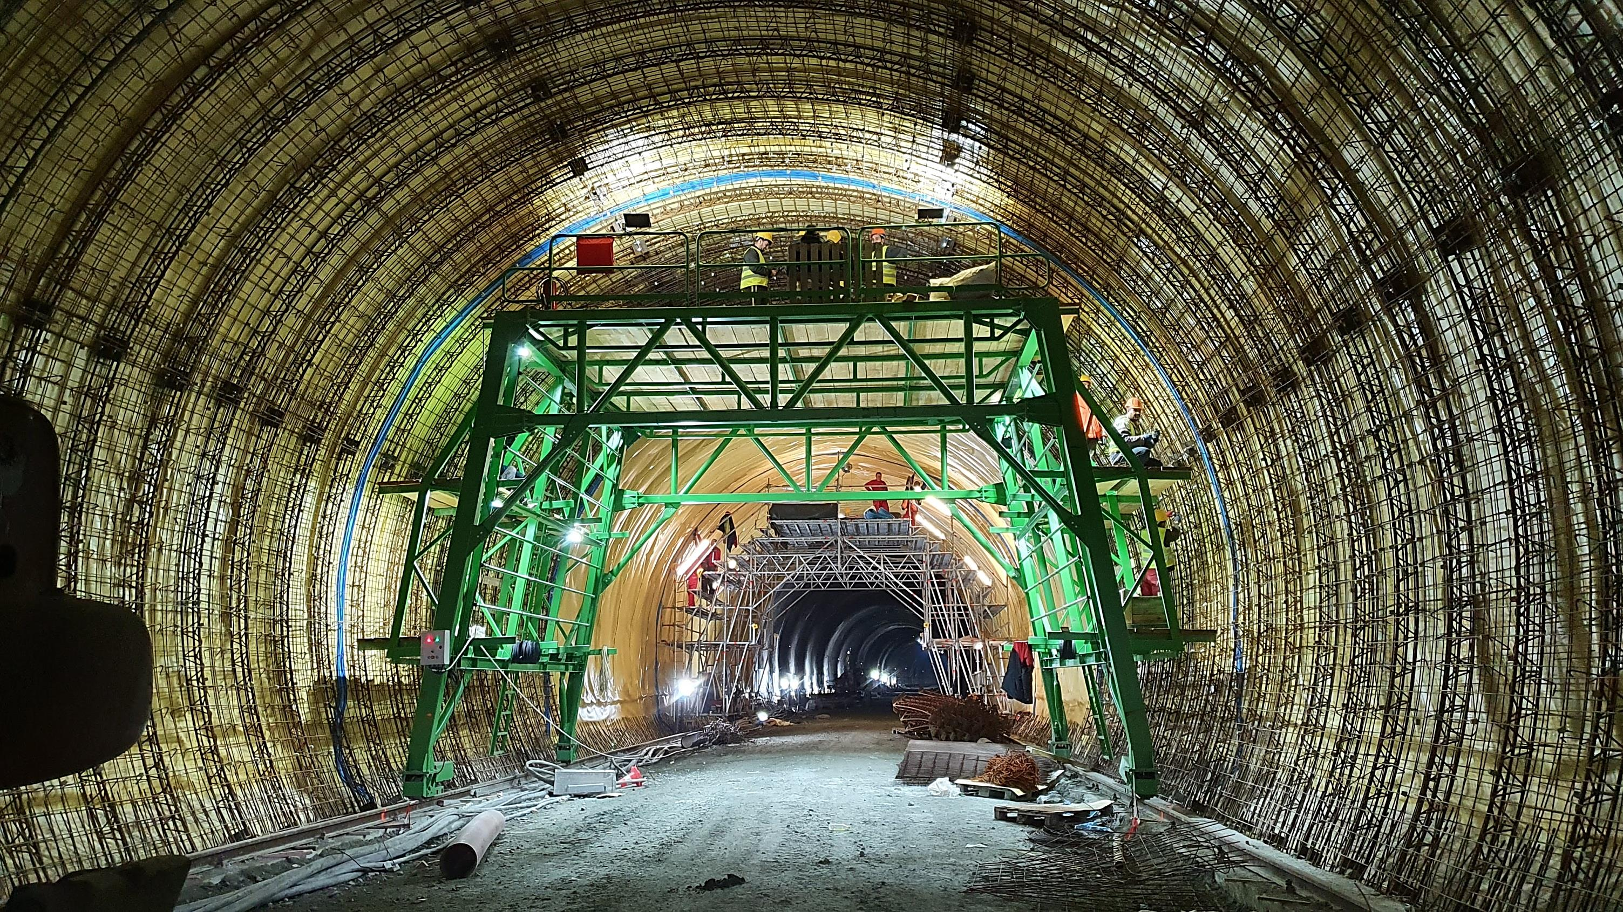
БЛАГОДАРЯ ЗА ВАШЕТО ВНИМАНИЕ!

